Slide 1
Testování webu LEGO3
URL:
Testoval:
Datum:
https://www.kryry.cz/
Petra Vaňková
14.08.2025
Legenda značení v levém horním rohu:
Černá = neopraveno
Oranžová = opraveno stylařem (zadává stylař)
Zelená = opraveno na webu (zadává tester)
Modrá = barva grafiků
Fialová = vícepráce (testování + reklamace)

Slide 2
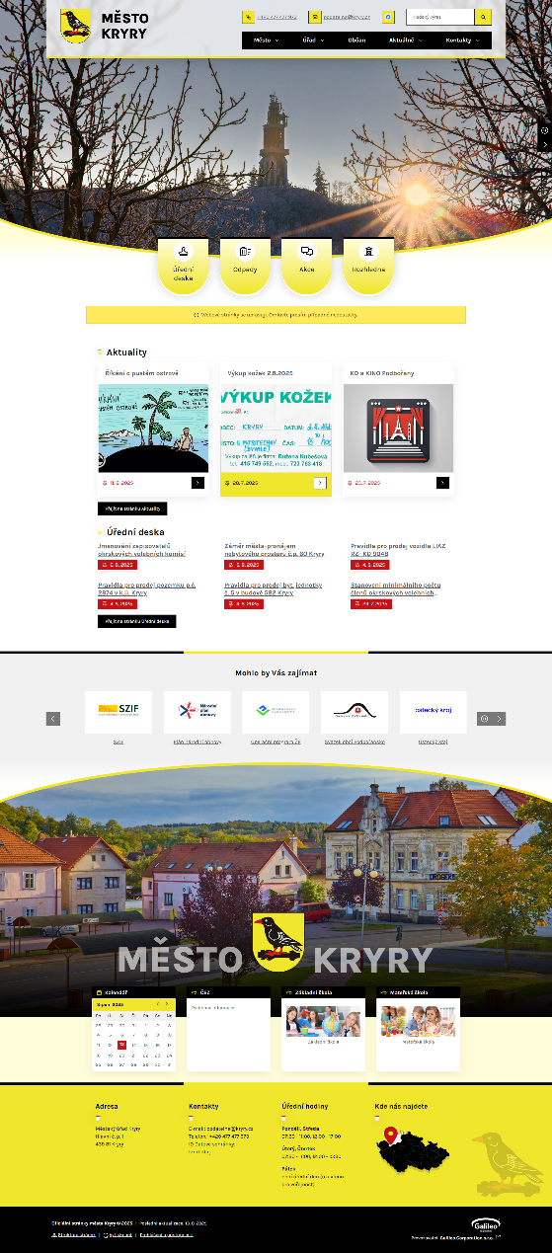
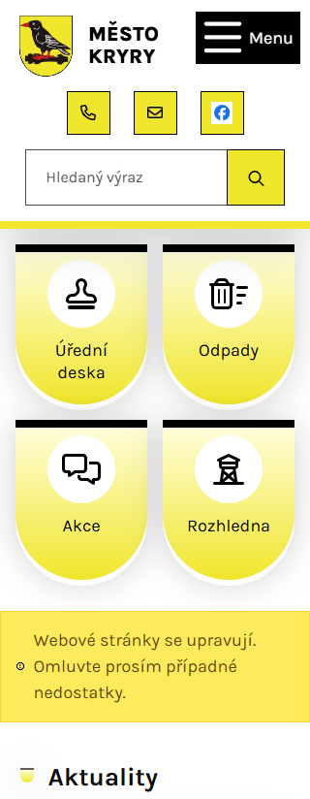
Screen titulní stránky a mobilní šířky
Screen titulky šířka 1920px
Screen titulky šířky 320px

Slide 3
Kontrola kontrastu WAVE
Pro obyčejný text poměr min. 4,5 : 1
Pro veliký text (nadpisy) poměr min. 3 : 1
Přístupnost: 1.4.3 Minimální kontrast
Chybné prvky:
V pořádku.
Kontrolováno navíc dle WAVE:
https://wave.webaim.org/
Zde neřešeny chybné hlášky.

Slide 4
Detailní kontrola grafika (poklady, odlišnosti od OBJ aj.)
Náhled problému:
Popis problému:
Před vyplněním vytvoř kopii stránky (volba Duplikovat snímek). Pokud není problém, snímek smazat.

Slide 5
Odlišnost webu od grafického návrhu
Přístupnost: 1.4.1 Používání barev​
Grafický návrh
Web
Popis problému:
Před vyplněním vytvoř kopii stránky (volba Duplikovat snímek). Pokud není problém, snímek smazat.

Slide 6
Detailní kontrola - stylování
Prohlížeč
Chrome / Firefox / EDGE / Safari
Náhled problému:
Šířka okna
2560, 1920, 1680, 1536, 1440, 1280, 1024, 768 , 320 px aj.
Stránka – URL adresa
Popis problému:
Před vyplněním vytvoř kopii stránky (volba Duplikovat snímek). Pokud není problém, snímek smazat.

Slide 7
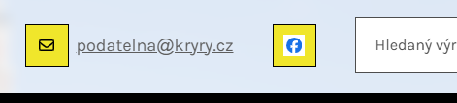
Požadavek na změnu od zákazníka - vícepráce
Náhled:
Popis změny:
Za ikonou facebooku by chtěl mít text „Facebook“, jestli se vejde
Před vyplněním vytvoř kopii stránky (volba Duplikovat snímek). Pokud není problém, snímek smazat.

Slide 8
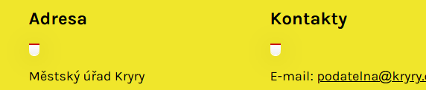
Požadavek na změnu od zákazníka - vícepráce
Náhled:
Popis změny:
Chtějí z patičky odstranit tyto obrázky
Před vyplněním vytvoř kopii stránky (volba Duplikovat snímek). Pokud není problém, snímek smazat.

Slide 9
Nápověda, co kontrolovat
Grafický návrh vs. web (titulní stránka, podstránka, stránka s hovery, mobilní šířka)
Název webu (i v kartě prohlížeče + ve spodním pruhu)
Znak
Favicon
Ikony na stránce + title
Menu (zobrazení) + hover položek
Rozbalování menu
Hlavička, animace, slideshow
Drobečková navigace na podstránce
Svislé menu na podstránce
Sloupec a moduly v něm - minimoduly
Patička
Písmo / fonty
Nadpisy
Odkazy
Odrážky
Hover efekty
Jednotlivé moduly a jejich obsah
Web pro šířky 1920, 1680, 1536, 1440, 1280, 1024, 768 a 320 px
Prohlížeče: Chrome, Firefox, Safari (vzdálený MAC), Edge
Objednávka vs. grafický návrh

Slide 10
Přístupnost kritéria
– zkontrolovat, v případě chyby zkopírovat červený text na snímek
3.2.4 Konzistentní identifikace (menu mají stejnou pozici – svislé, horní, drobečková navigace)​
1.4.13 Obsah při najetí myší a při zaměření​ - hovery, title ikon
1.4.10 Přeuspořádání obsahu​ - responzivita
1.4.5 Text ve formě obrázku​ - neplatí pro doplňující informaci (mapa v patičce)
1.4.2 Ovládání zvuku – jen v případě Mluveného slova (zkusit)
1.1.1 Netextový obsah
2.1.1 Klávesnice​
2.1.2 Žádná past na klávesy
2.4.1 Přeskoč bloky​

